Slide 1
Bases de Datos

Slide 2
Les damos la bienvenida
Vamos a comenzar a grabar la clase

Slide 3
Dato
Un dato es una información que refleja el valor de una característica de un objeto real, sea concreto, abstracto o hasta imaginario. Son representaciones de un determinado atributo o variable cualitativa o cuantitativa, es decir: la descripción codificada de un hecho empírico, un suceso, una entidad.

Slide 4
Base de datos
Colección de datos persistentes, relacionados y estructurados.
Persistentes: se almacenan en archivos.
Relacionados: cooperan en la descripción de informaciones.
Estructurados: se mantienen en estructuras (registros, tablas, documentos, etc).

Slide 5
Base de datos
Ejemplos de bases de datos:
Guía telefónica
Legajos personales
Biblioteca
Historial médico
Registro de transacciones: operaciones bancarias, llamadas de teléfono, etc.

Slide 6
Bases de datos Relacionales
Una base de datos relacional es una recopilación de elementos de datos con relaciones predefinidas entre ellos.
Estos elementos se organizan como un conjunto de tablas con columnas y filas.
Las tablas se utilizan para guardar información sobre los objetos que se van a representar en la base de datos.

Slide 7
Bases de datos No Relacionales
Este tipo de base de datos (NoSQL) se aleja del enfoque de las bases de datos relacionales.
La principal diferencia recae en que no necesitamos invertir tiempo en diseñar una estructura ya que podemos almacenar datos no estructurados y manipularlos libremente.

Slide 8





Gestores de Bases de Datos más conocidos

Slide 9
MySQL /MariaDB
Es un sistema gestor de base de datos Open Source para almacenar datos relacionados.
Utiliza SQL (Structured Query Language = Lenguaje estructurado de consulta).
Se utiliza desde sitios y aplicaciones pequeñas hasta empresariales.

Slide 10
MySQL
Operaciones que podemos realizar:
Definir la estructura de los datos
Insertar
Eliminar
Consultar
Ordenar
Filtrar
Etcétera

Slide 11

SQL
Es un lenguaje de consulta estructurado, es un lenguaje estándar para el manejo de información desde una base de datos relacional. Se desarrolló en IBM en la década de 1970 con Oracle como uno de los principales contribuyentes, lo que llevó a la implementación del estándar ANSI de SQL.

Slide 12
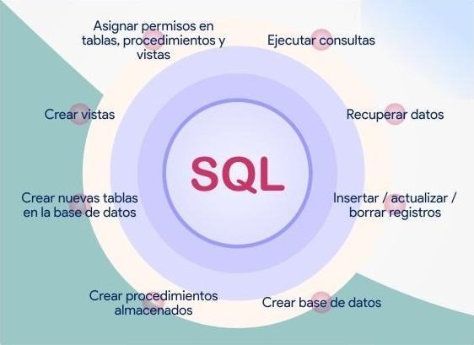
SQL

Slide 13
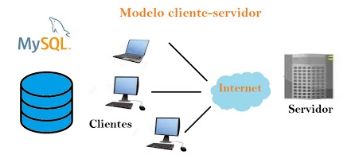
SQL

Slide 14
SQL - Comandos
Los principales tipos de comandos SQL son los:
Los DDL (Data Definition Languaje) que permiten crear y definir nuevas bases de datos, campos e índices.
Los DML (Data Manipulation Languaje) que permiten generar consultas para ordenar, filtrar y extraer datos de la base de datos.

Slide 15
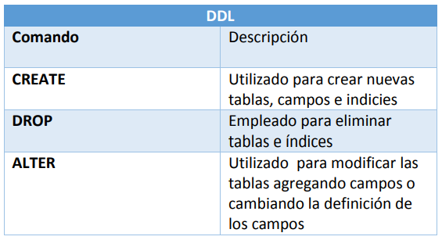
SQL - Comandos DDL

Slide 16
SQL - Comandos DDL
CREATE TABLE personas (id INT(11) NOT NULL AUTO_INCREMENT, apellido_nombre VARCHAR(40) NOT NULL, edad TINYINT(2) NOT NULL, fecha TIMESTAMP NOT NULL DEFAULT CURRENT_TIMESTAMP, provincia VARCHAR(30) NOT NULL, PRIMARY KEY (id));
ALTER TABLE personas CHANGE provincia localidad VARCHAR(30) NOT NULL;
ALTER TABLE personas ADD provincia VARCHAR(30) NOT NULL;
ALTER TABLE personas DROP COLUMN localidad;
DROP DATABASE personas;

Slide 17
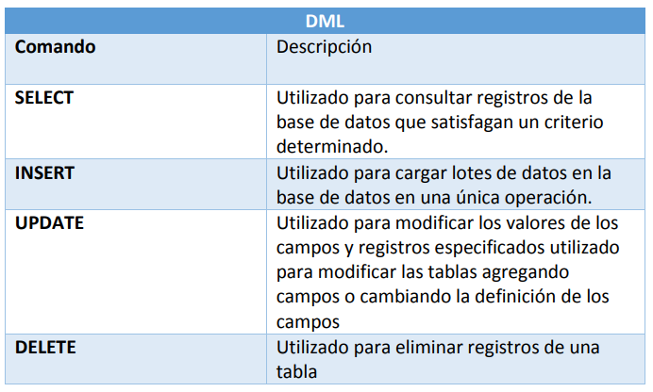
SQL - Comandos DML

Slide 18
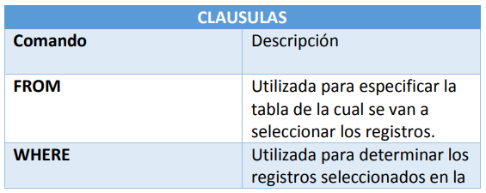
SQL - Cláusulas
Las cláusulas son condiciones de modificación utilizadas para definir los datos que desea seleccionar o manipular

Slide 19
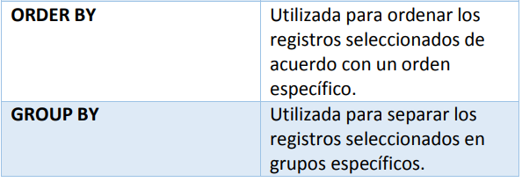
SQL - Cláusulas

Slide 20
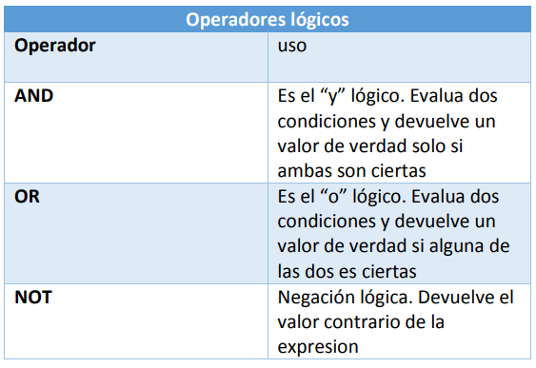
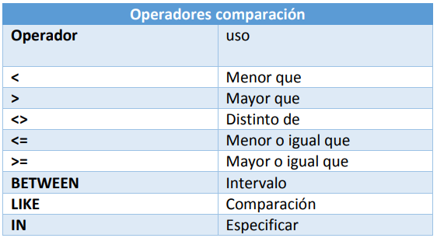
SQL - Operadores

Slide 21

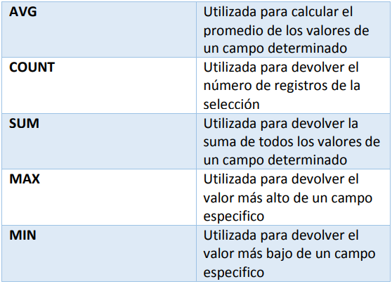
SQL - Funciones

Slide 22
SQL - Comandos DML
SELECT nombre, apellido FROM personas;
INSERT INTO personas (id, nombre, apellido, edad, fecha, provincia) VALUES (NULL, “juan”, “perez”, 50, NULL, “mendoza”);
UPDATE personas SET nombre = “JUAN”, apellido = “PEREZ” WHERE id = 1
DELETE FROM personas WHERE id = 1

Slide 23
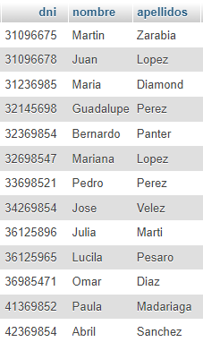
Tabla
Agrupa datos sobre un mismo tema.
Campos (Columnas): es cada una de las columnas de la tabla y el nombre de la columna es el nombre del campo.
Registros (Filas): es cada una de las filas de la tabla, y está formado por el dato de cada uno de los campos.

Slide 24
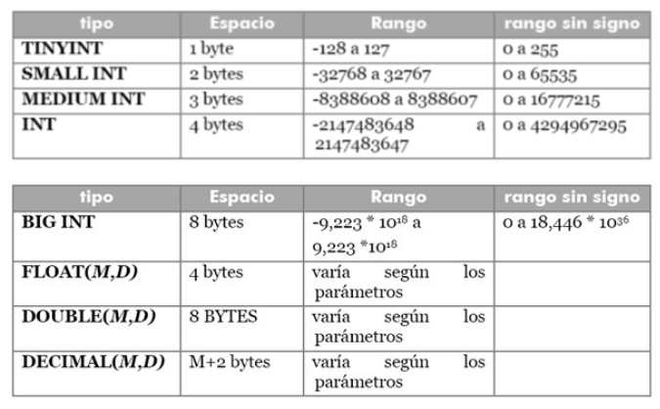
Tipos de datos

Slide 25
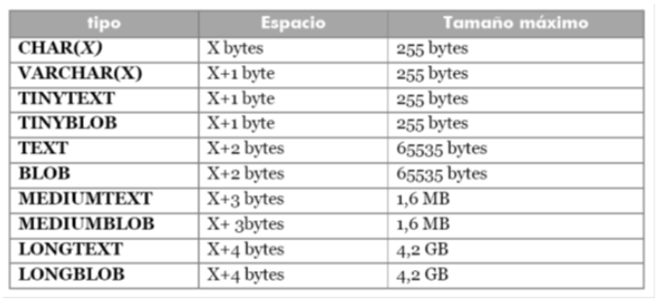
Tipos de datos

Slide 26
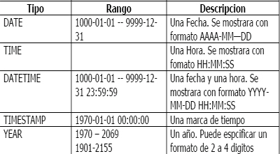
Tipos de datos

Slide 27
Propiedades de un campo
Nulo
Autoincremental
Índice/Clave/Key: Primary, Unique

Slide 28
Práctica

Slide 29
Práctica
Crear una tabla Personas, con los siguientes campos:
Id
DNI
Nombre
Apellido
Edad

Slide 30
No te olvides de dar el presente

Slide 31
Recordá:
Revisar la Cartelera de Novedades.
Hacer tus consultas en el Foro.
Todo en el Aula Virtual.

